Slide 1
МБДОУ «Детский сад №28
«Золотой петушок»
ПРОЕКТ
«По дорогам сказок»
(для детей 3-4 лет)
Воспитатели:
Шкиль В.Д.
Часовских Е.А.
Тамбов 2022

Slide 2
Актуальность.
Художественная литература открывает и объясняет ребенку жизнь общества
и природы, мир человеческих чувств и взаимоотношений. Она развивает
мышление и воображение ребенка, обобщает его эмоции, дает прекрасные
образцы русского литературного языка.
Произведения В. Сутеева имеют огромную воспитательную, познавательную
и эстетическую направленность, т. к. они расширяют кругозор ребенка,
воздействуют на личность малыша, развивают умение тонко чувствовать
форму и ритм родного языка. Реализация данного проекта
обеспечит психологическое формирование читателя в дошкольнике.
А увлекательное общение с творчеством В. Сутеева будет способствовать
развитию интереса к книге, что будет являться неотъемлемой
частью системы образования дошкольников на этапе становления
современной личности.

Slide 3
Цель: познакомить детей с произведениями и изобразительным
творчеством Владимира Сутеева.
Задачи:
-расширять кругозор детей путём ознакомления со сказками из книги В. Сутеева ;
-совершенствовать связную (диалогическую) речь;
-воспитывать нравственные качества, через анализ содержания произведений В. Сутеева;
-воспитывать артистические качества, раскрывать творческий потенциал детей;
-воспитывать в детях интерес к сказкам, желание читать книги и узнавать новое;
-развивать зрительное внимание, наблюдательность, эмоциональную отзывчивость
Целевая группа: дети 2-ой младшей группы, воспитатели.
Сроки и место реализации проекта: краткосрочный, группа №8.
Проект направлен на развитие интереса детей к книгам, обогащение познавательного опыта, развитие творческих способностей детей. Во время проекта воспитанники познакомятся с биографией В. Сутеева, прочитают сказки, выполнят поделки и рисунки с любимыми героями,
совместно выпустят иллюстрированную книжку.

Slide 4
Сроки реализации
1 этап - подготовительный
Подбор наглядно-дидактических пособий, демонстрационного материала для бесед, наборов игрушек.
2 этап- основной Развитие у детей интереса к книгам и иллюстрациям В. Сутеева
Рассматривание книг, иллюстраций по произведениям Сутеева
Просмотр сказки В. Сутеева "Под грибом","Разные
колеса","Мешок яблок".
Оформление книжного уголка .
Чтение сказок «Яблоко», «Мешок яблок», «Три котенка», «Мышонок и карандаш» и др.
Пробуждение интереса к художественной литературе. Развитие умения оценивать поступки героев.
Подвижные игры: «День, ночь», «Угадай, что за животное», «Тропинки», «Курица с цыплятами»
Реализация потребности детей в двигательной активности, развитие физических качеств,
творчества в изображении героев сказок..
Художественное творчество по произведениям В. Сутеева (рисование, лепка).
Беседы по сказкам.
Викторина по сказками В.Сутеева

Slide 6
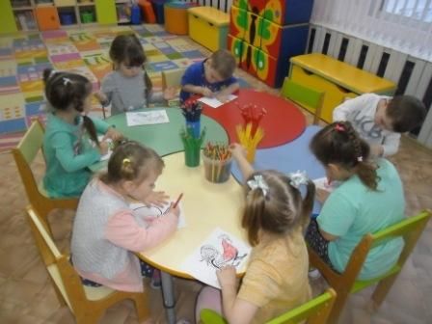
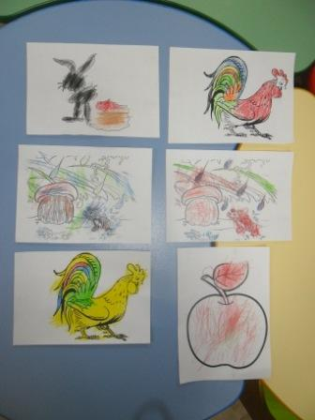
Раскрашивание по сюжетам
сказок В.Сутеева.

Slide 7
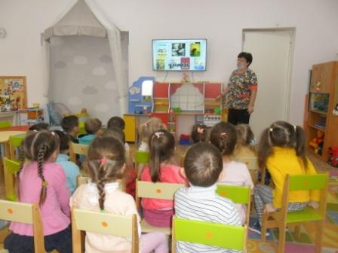
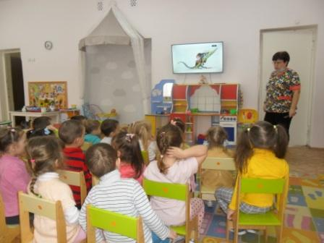
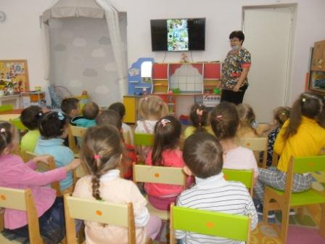
Викторина по сказкам В.Сутеева.

Slide 8
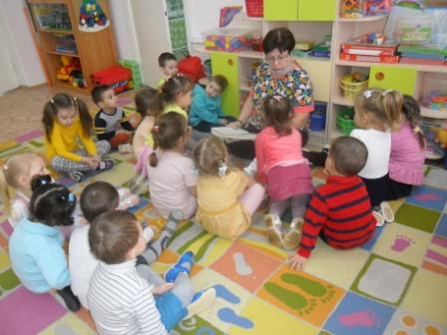
Чтение произведения В.Сутеева «Палочка-выручалочка»

Slide 9
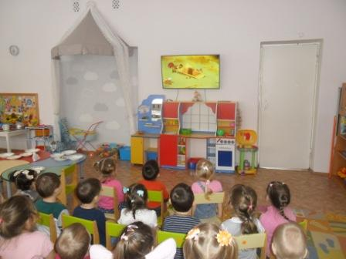
Просмотр мультфильмов В.Сутеева

